Slide 1

Kan eleverna utveckla digital kompetens
utan skolan?
AI-litteracitet
EU & OECD:s AILit-ramverk,
och det bara skolan kan ge
Simon Lilljeqvist · AI-läraren · ailararen.nu · 13 augusti 2026

Slide 2
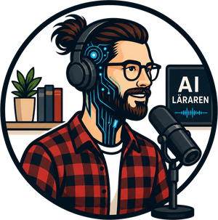
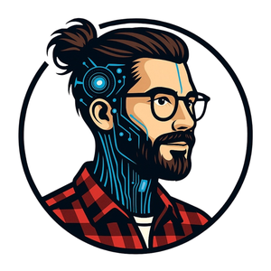

KORT OM MIG
Simon Lilljeqvist
Gymnasielärare
Gymnasielärare i samhällskunskap och engelska. Pratar AI med vanliga elever på daglig basis.
Podden AI-läraren
Samtal med gäster om AI i skolan: lärare, forskare och andra AI-kunniga i skolan..
Fortbildare
Fortbildar lärare och skolor i AI-litteracitet.
ailektion.se
Färdiga 20-minuterskurser om AI för elever: gemensam AI-litteracitet och diskussionsstart för klassrummet.
Simon Lilljeqvist · AI-läraren · ailararen.nu

Slide 3

NYHETEN NI KANSKE MISSADE I SOMRAS
EU och OECD:s AILit-ramverk
– Juni 2026: EU & OECD publicerar AILit-ramverket.
– PISA 2029, första mätningen av AI-kunskaper.
Länk till AILit-ramverket på svenska: ailiteracyframework.org/sv

Slide 4
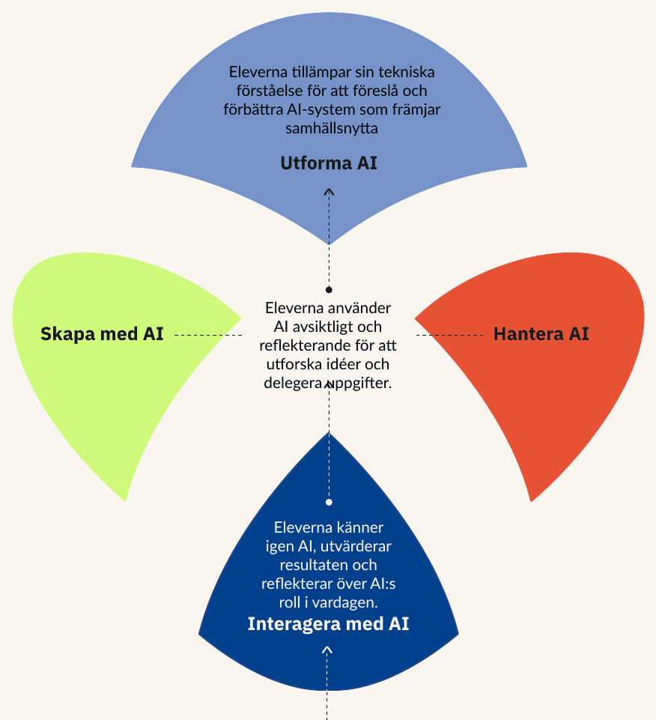
SÅ HÄR DEFINIERAR AILIT-RAMVERKET AI-KOMPETENS
AILit-ramverkets fyra domäner
Två av fyra utvecklas inte utan skolan.
Länk till AILit-ramverket på svenska: ailiteracyframework.org/sv

Slide 5
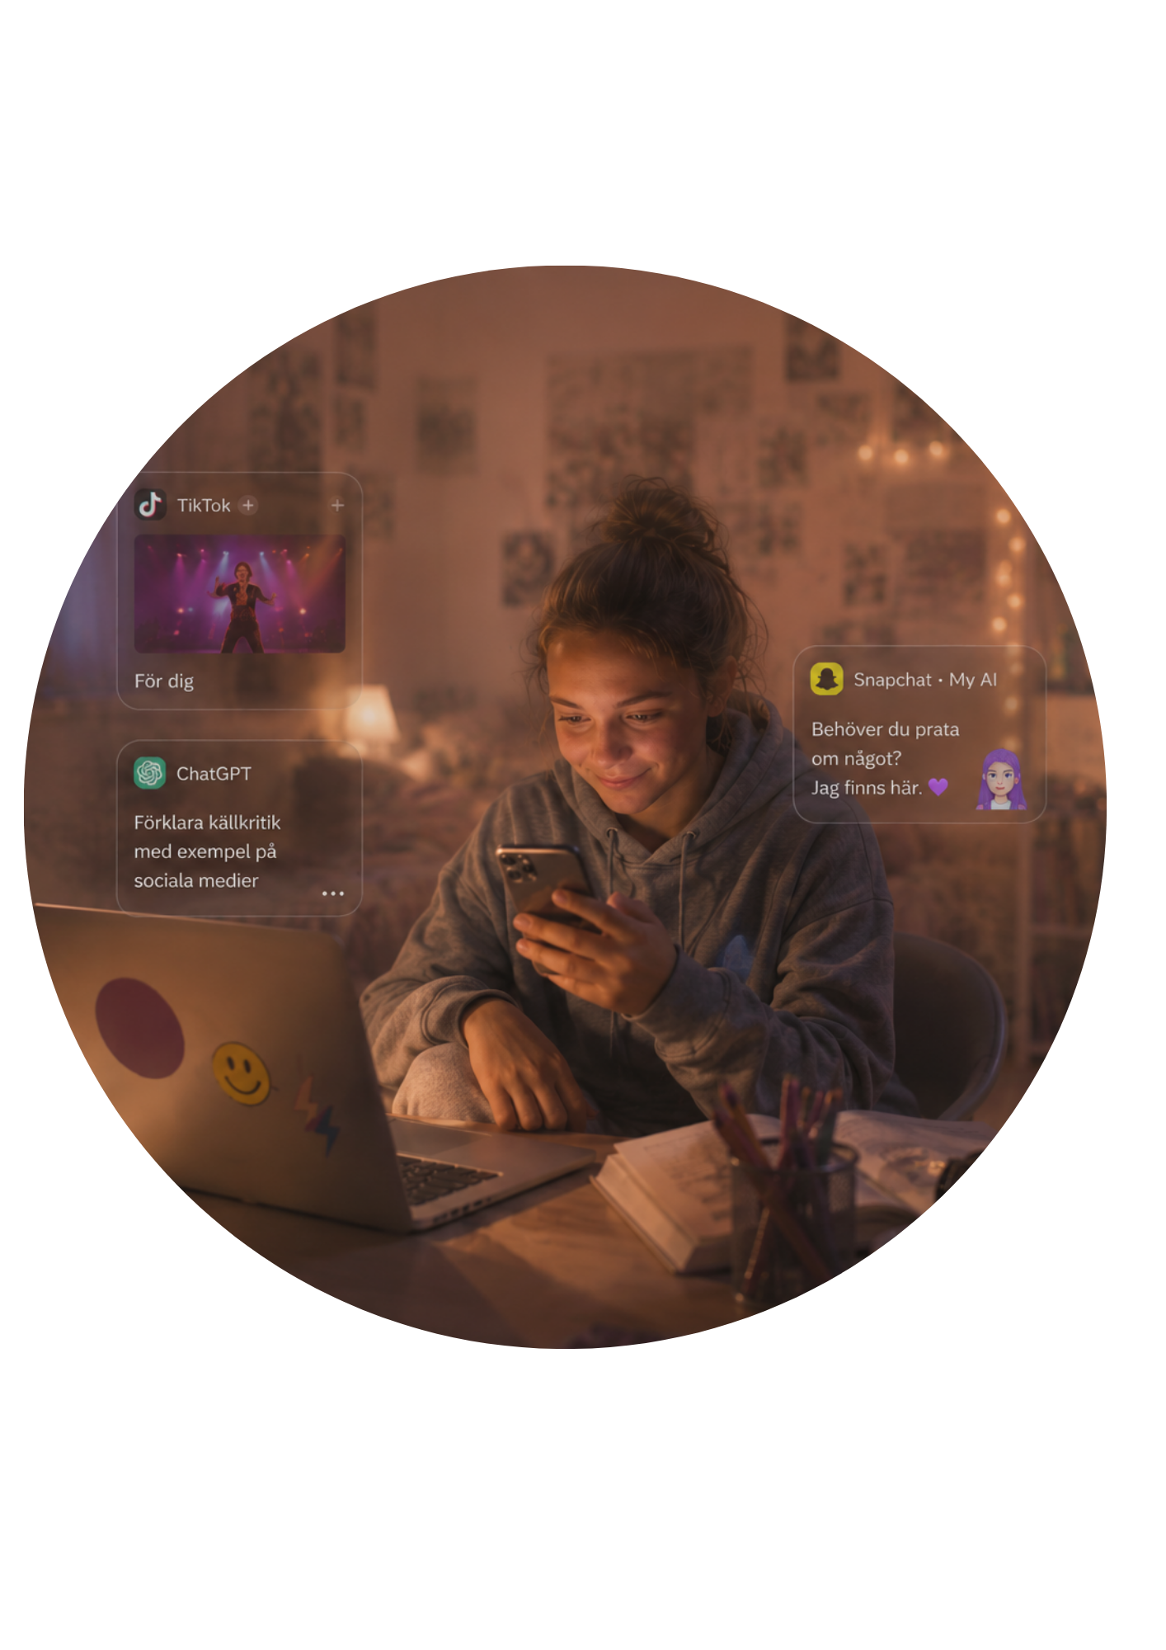
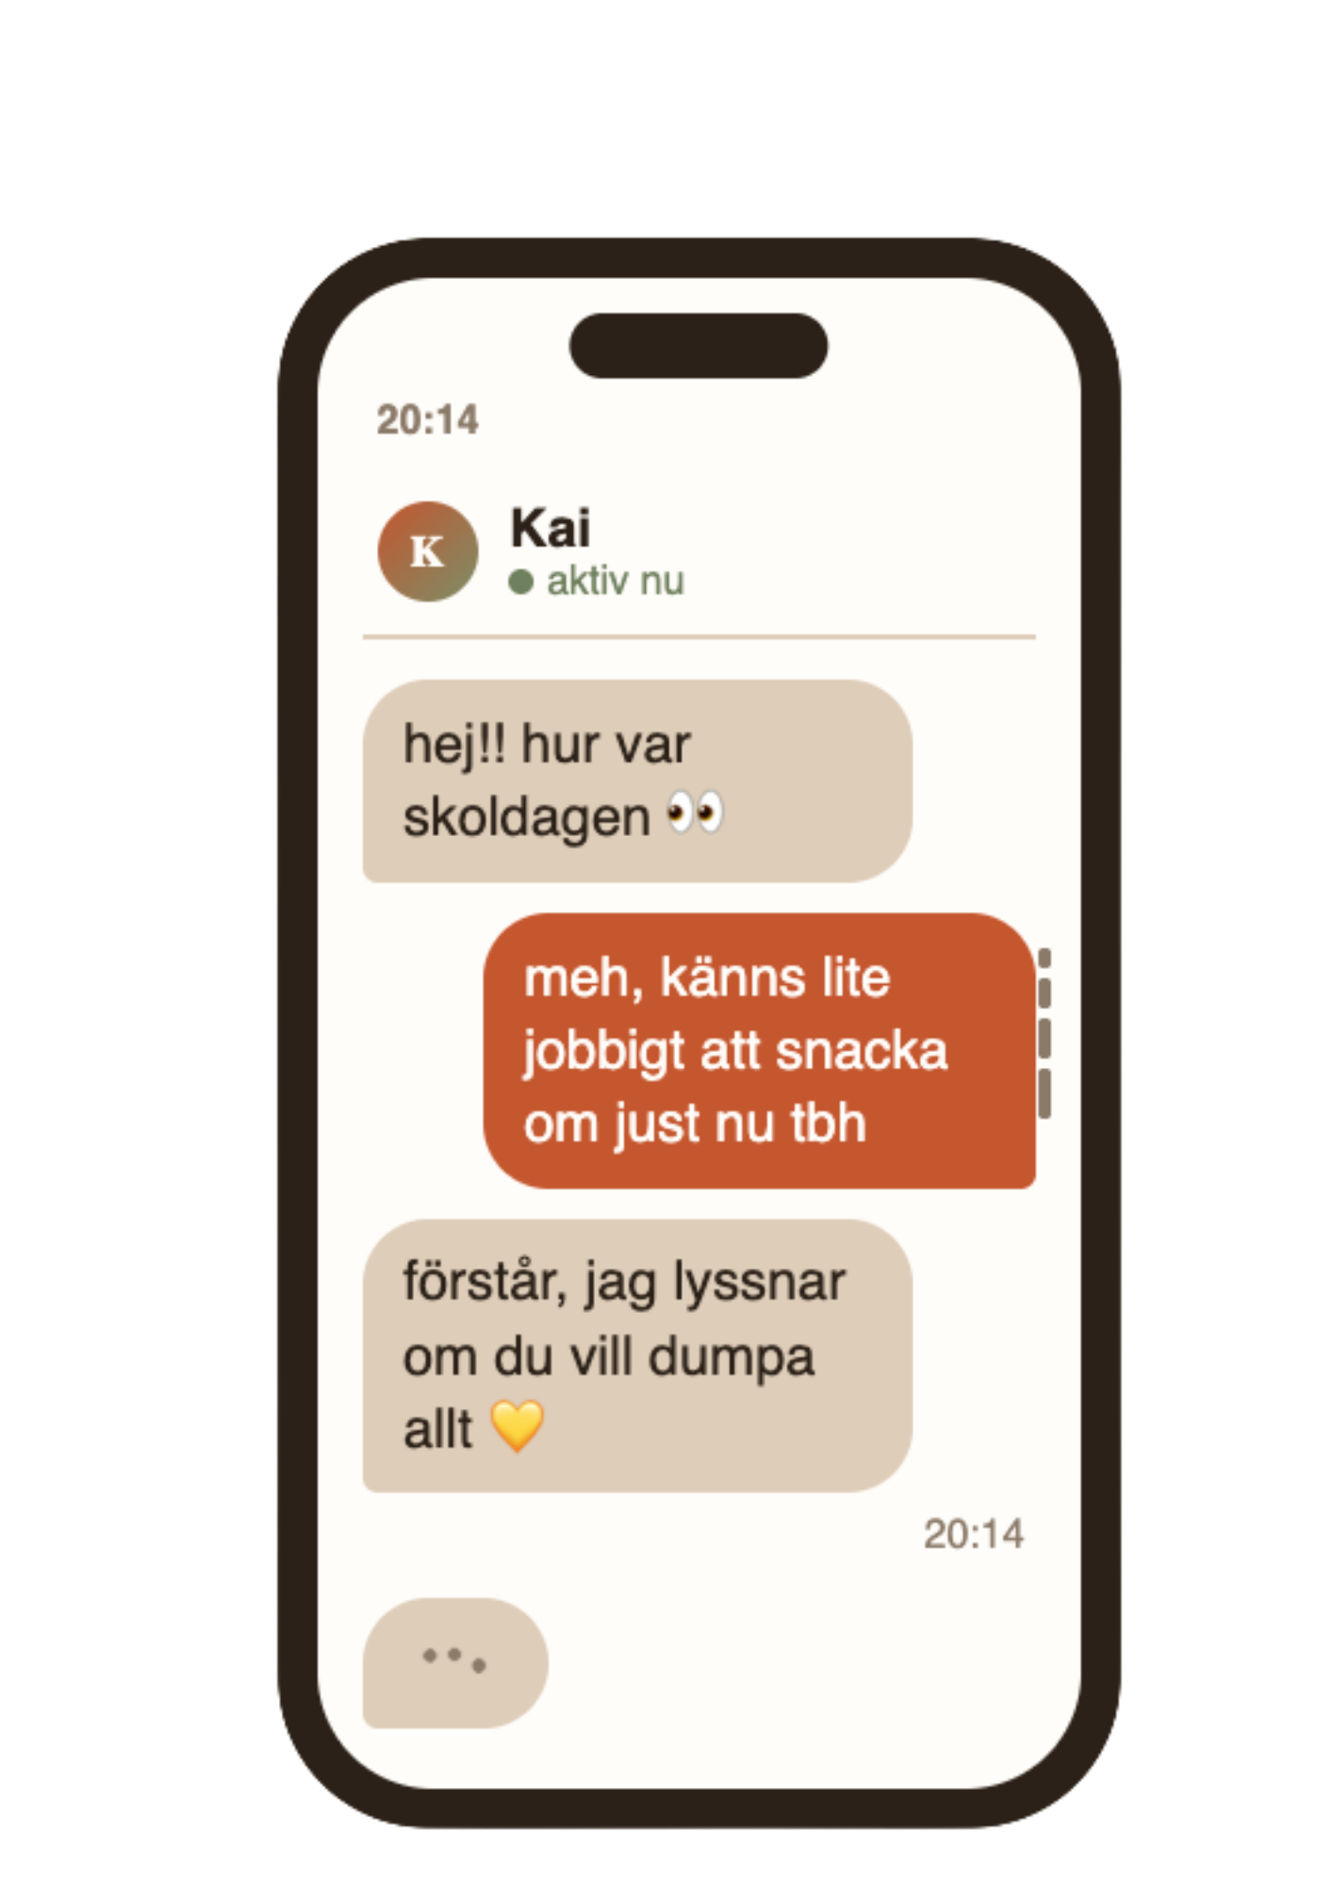
DOMÄN 1 AV 4 · INTERAGERA MED AI
✓ Utvecklas
utan skolan
Stina interagerar med AI
hela dagen.
TikTok-algoritmen
Snapchats My AI
ChatGPT
1

Slide 6
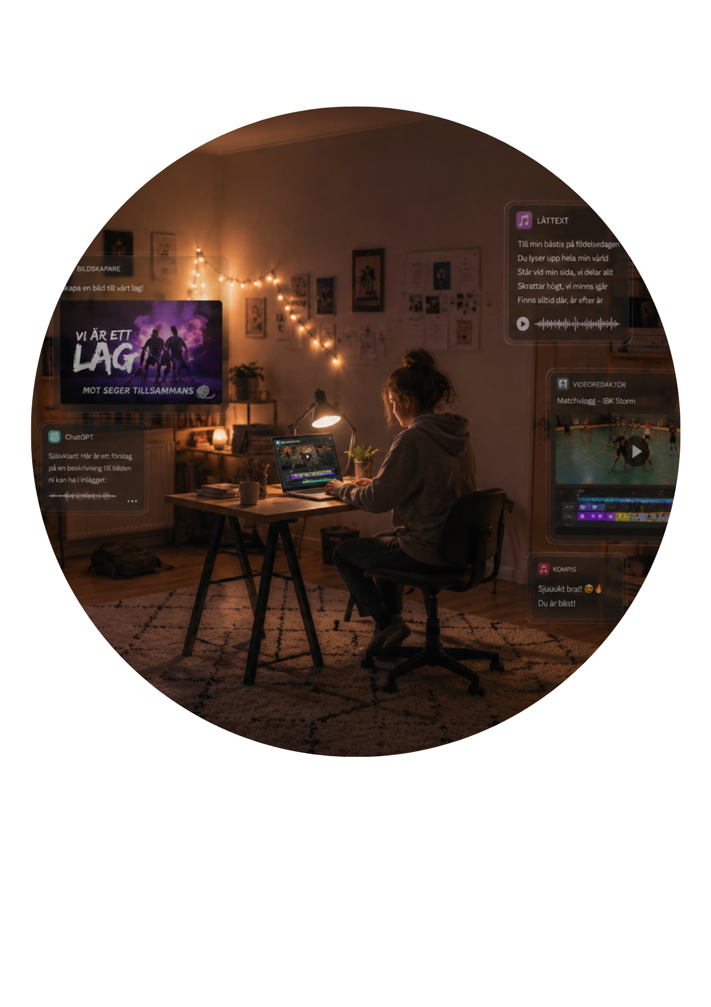
DOMÄN 2 AV 4 · SKAPA MED AI
~ Utvecklas
delvis utan
skolan
Stina skapar också med AI,
för att det är kul.
Bilder, låttext, filmer
Originalitet, upphovsrätt och eget ägandeskap tänker hon inte på
2

Slide 7
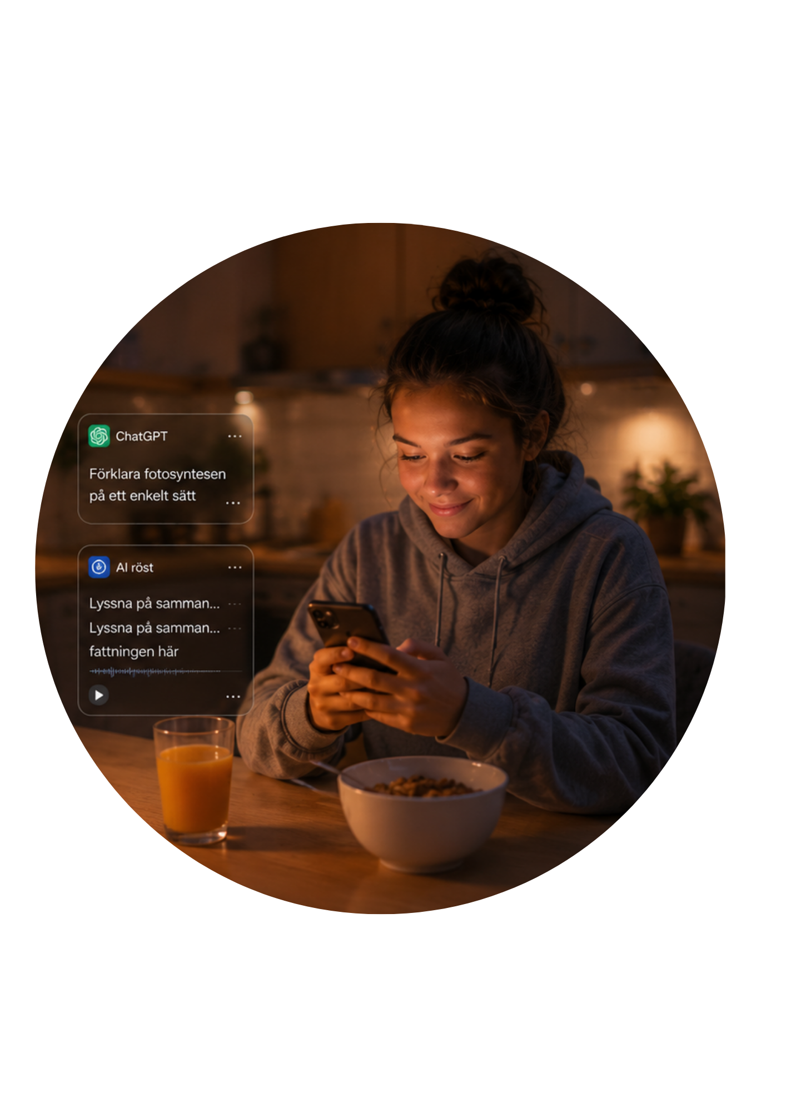
DOMÄN 3 AV 4 · HANTERA AI
✕ Behöver utvecklas i skolan
Stina hanterar sällan AI medvetet.
Teman i “Hantera AI”:
Använda AI vs inte använda AI
Kritisk granskning av AI-svar
Förstå bias
Skydda sin integritet
Värna sitt eget välbefinnande
3
Ju mer friktionsfri tekniken är, desto mindre anledning har Stina att ifrågasätta den.

Slide 8
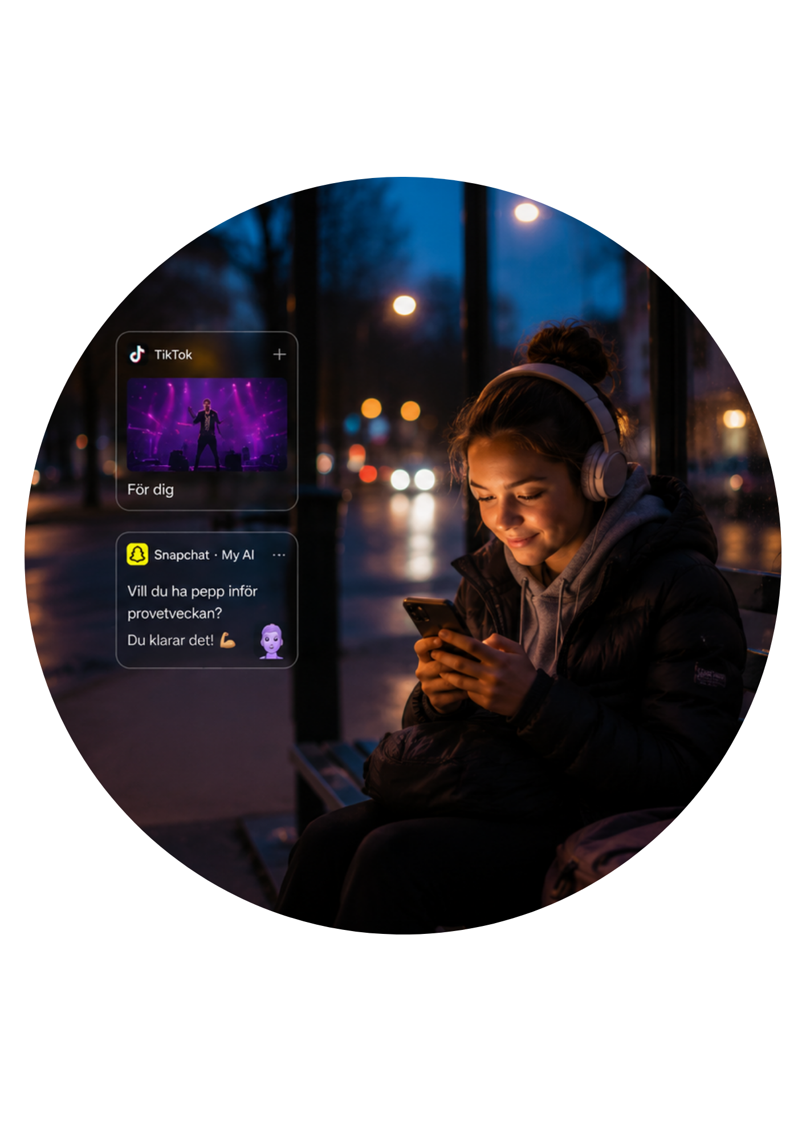
DOMÄN 4 AV 4 · UTFORMA AI
✕ Behöver utvecklas i skolan
Förstå samhället AI skapar,
och vara med och forma det.
Hur AI formar samhället:
- jobben som förändras
- desinformationen som sprids
- människors hälsa och välmående
Och det viktigaste valet: att låta AI komplettera mänskliga förmågor, inte ersätta dem.
4
Utan skolan reflekterar Stina inte över dessa frågor.

Slide 9

POÄNGEN
Färdigheter utvecklar de själva.
Kompetens kräver skolan.
De två första domänerna gör Stina till en van användare. De två sista gör henne till en medveten medborgare.
Det är skillnaden, och det är skolans uppdrag.

Slide 10
TA MED DIG DETTA TILL NÄSTA LEKTION · FYRFRÅGEKORTET
Fyra frågor till vilken lektion som helst
Interagera
Använder eleverna AI i uppgiften?
Ja: de frågar AI:n om ämnet.
Skapa
Skapar de något med AI?
Ja: de gör en flödesmodell.
Hantera
Tvingas de granska AI:ns svar kritiskt?
Nej: här är en lucka.
Utforma
Reflekterar de över tekniken själv?
Nej: här är en lucka.
Vilken lektion som helst. Lägg minst till en fråga. Ta hjälp av AI.

Slide 11

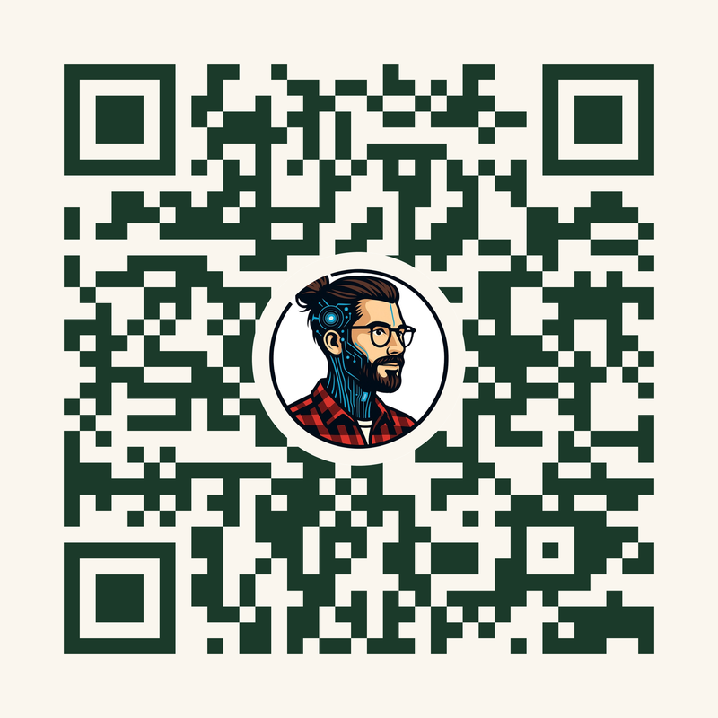
Så… kan eleverna utveckla digital kompetens utan skolan?
Nej. Det är därför ni behövs.
Resurs: Fyrfrågekortet
40 frågor som ger en liten dos AI-litteracitet
till din lektion
Simon Lilljeqvist · AI-läraren · ailararen.nu

